Slide 1
EJECUCIÓN ACUMULADA DE GASTOS PRESUPUESTARIOS AL MES DE JUNIO DE 2018 PARTIDA 27: MINISTERIO DE LA MUJER Y LA EQUIDAD DE GÉNERO
|
UNIDAD TÉCNICA DE APOYO PRESUPUESTARIO
SENADO DE LA REPÚBLICA DE CHILE
Valparaíso, agosto 2018

Slide 2
EJECUCIÓN ACUMULADA DE GASTOS A JUNIO DE 2018 PARTIDA 27 MINISTERIO DE LA MUJER Y EQUIDAD DE GÉNERO
Principales hallazgos
Para el año 2018 la Partida presenta un presupuesto aprobado de $52.845 millones, con un 62% de los recursos destinado a transferencias corrientes, los que al mes de junio registraron erogaciones del 61% sobre el presupuesto vigente y en línea con su gasto histórico.
La ejecución del Ministerio del mes de junio ascendió a $2.072 millones, es decir, un 3,9% respecto de la ley inicial, gasto levemente inferior al registrado a igual mes del año 2017 (0,2 puntos porcentuales). Por su parte, la ejecución acumulada al segundo trimestre de 2018 asciende a $28.466 millones, equivalente a un 53,9% del presupuesto inicial que ha sufrido modificaciones relativas a prestaciones de seguridad social por la aplicación de la Ley de Incentivo al Retiro y su respectivo ajuste en el subtítulo 21 “gastos en personal” y un incremento de $84 millones para el pago del servicio de la deuda (deuda flotante). Dicha erogación acumulada se encuentra en línea a igual periodo del ejercicio anterior.
En cuanto a los programas, el 75% del presupuesto vigente, se concentra en el Servicio Nacional de la Mujer y la Equidad de Género (48%) y Prevención y Atención de la Violencia contra las Mujeres (26%), los que al mes de junio alcanzaron niveles de ejecución de 49% y 49% respectivamente, calculados respecto al presupuesto vigente.
La Subsecretaría de la Mujer y la Equidad de Género es el que presenta el menor avance con un 40,5%, mientras que el programa Mujer y Trabajo es el que presenta la ejecución mayor con un 88,3%.

Slide 3
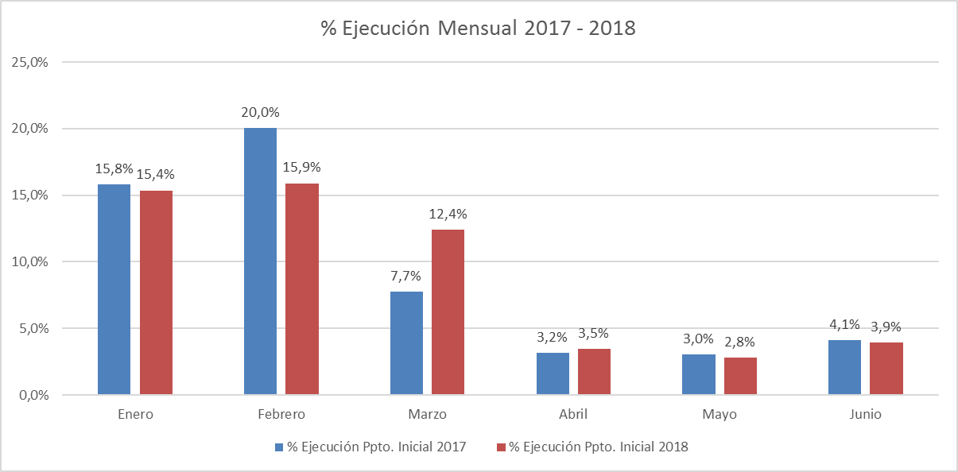
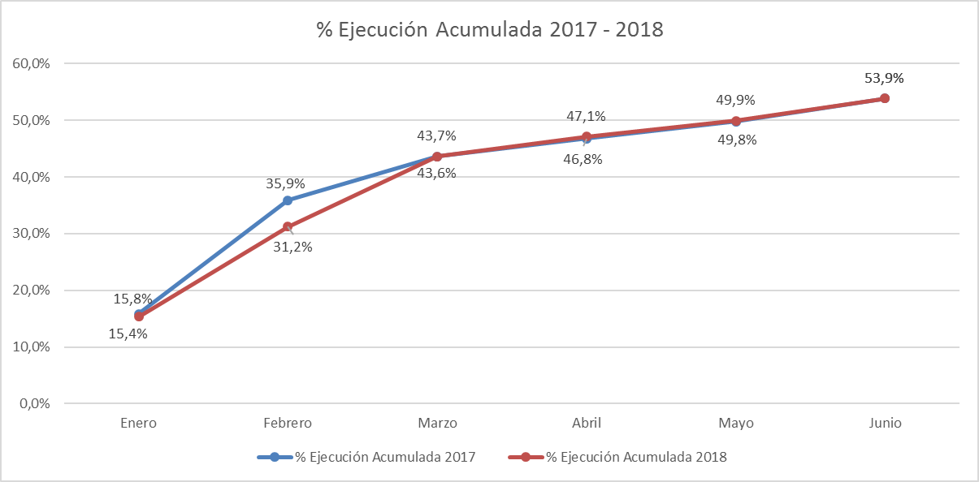
COMPORTAMIENTO DE LA EJECUCIÓN ACUMULADA DE GASTOS A JUNIO DE 2018 PARTIDA 27 MINISTERIO DE LA MUJER Y EQUIDAD DE GÉNERO

Slide 4
EJECUCIÓN ACUMULADA DE GASTOS A JUNIO DE 2018 PARTIDA 27 MINISTERIO DE LA MUJER Y EQUIDAD DE GÉNERO
en miles de pesos 2018
Subtítulo |  | Presupuesto 2018 |  |  | Ejecución
 |  | Ley 2018 | Vigente | Variación | Ejecución Acumulada | % de Ejecución Ley 2018 | % de Ejecución Ppto. Vigente
 | GASTOS | 52.845.168 | 53.142.056 | 296.888 | 28.465.916 | 53,9% | 53,6%
21 | GASTOS EN PERSONAL | 15.329.151 | 15.278.397 | -50.754 | 7.243.078 | 47,3% | 47,4%
22 | BIENES Y SERVICIOS DE CONSUMO | 4.908.394 | 4.908.394 | 0 | 1.492.894 | 30,4% | 30,4%
23 | PRESTACIONES DE SEGURIDAD SOCIAL | 0 | 263.547 | 263.547 | 38.855 | - | 14,7%
24 | TRANSFERENCIAS CORRIENTES | 32.496.433 | 32.496.433 | 0 | 19.686.670 | 60,6% | 60,6%
29 | ADQUISICIÓN DE ACTIVOS NO FINANCIEROS | 108.190 | 108.190 | 0 | 4.419 | 4,1% | 4,1%
34 | SERVICIO DE LA DEUDA | 3.000 | 87.095 | 84.095 | 0 | 0,0% | 0,0%

Slide 5
EJECUCIÓN ACUMULADA DE GASTOS A JUNIO DE 2018 PARTIDA 27 RESUMEN POR CAPÍTULOS
en miles de pesos 2018
 |  |  | Presupuesto 2018 |  |  | Ejecución
Cap. | Prog. | Programa Presupuestario | Ley 2018 | Vigente | Variación | Ejecución Acumulada | % de Ejecución Ley 2018 | % de Ejecución Ppto. Vigente
01 |  | Subsecretaría de la Mujer y la Equidad de Género | 6.607.962 | 6.721.449 | 113.487 | 2.724.339 | 41,2% | 40,5%
02 |  | Servicio Nacional de la Mujer y la Equidad de Género | 46.237.206 | 46.420.607 | 183.401 | 25.741.577 | 55,7% | 55,5%
 | 01 | Servicio Nacional de la Mujer y la Equidad de Género | 25.139.277 | 25.698.262 | 558.985 | 12.477.273 | 49,6% | 48,6%
 | 02 | Mujer y Trabajo | 7.710.402 | 7.710.402 | 0 | 6.806.191 | 88,3% | 88,3%
 | 03 | Prevención y Atención de la Violencia contra las Mujeres | 14.295.691 | 13.920.107 | -375.584 | 6.836.514 | 47,8% | 49,1%

Slide 6
EJECUCIÓN ACUMULADA DE GASTOS A JUNIO DE 2018 PARTIDA 27. CAPÍTULO 01. PROGRAMA 01: SUBSECRETARÍA DE LA MUJER Y LA EQUIDAD DE GÉNERO
en miles de pesos 2018
 |  |  |  | Presupuesto 2018 |  |  | Ejecución
Subt. | Ítem | Asig. | Clasificación Económica | Ley 2018 | Vigente | Variación | Ejecución Acumulada | % de Ejecución Ley 2018 | % de Ejecución Ppto. Vigente
 |  |  | GASTOS | 6.607.962 | 6.721.449 | 113.487 | 2.724.339 | 41,2% | 40,5%
21 |  |  | GASTOS EN PERSONAL | 4.639.767 | 4.629.814 | -9.953 | 2.048.794 | 44,2% | 44,3%
22 |  |  | BIENES Y SERVICIOS DE CONSUMO | 1.927.104 | 1.927.104 | 0 | 632.412 | 32,8% | 32,8%
23 |  |  | PRESTACIONES DE SEGURIDAD SOCIAL | 0 | 53.901 | 53.901 | 38.855 | - | 72,1%
24 |  |  | TRANSFERENCIAS CORRIENTES | 13.304 | 13.304 | 0 | 0 | 0,0% | 0,0%
29 |  |  | ADQUISICIÓN DE ACTIVOS NO FINANCIEROS | 26.787 | 26.787 | 0 | 4.278 | 16,0% | 16,0%
 | 07 |  | Programas Informáticos | 26.787 | 26.787 | 0 | 4.278 | 16,0% | 16,0%
34 |  |  | SERVICIO DE LA DEUDA | 1.000 | 70.539 | 69.539 | 0 | 0,0% | 0,0%

Slide 7
EJECUCIÓN ACUMULADA DE GASTOS A JUNIO DE 2018 PARTIDA 27. CAPÍTULO 02. PROGRAMA 01: SERVICIO NACIONAL DE LA MUJER Y LA EQUIDAD DE GÉNERO
en miles de pesos 2018
 |  |  |  | Presupuesto 2018 |  |  | Ejecución
Subt. | Ítem | Asig. | Clasificación Económica | Ley 2018 | Vigente | Variación | Ejecución Acumulada | % de Ejecución Ley 2018 | % de Ejecución Ppto. Vigente
 |  |  | GASTOS | 25.139.277 | 25.698.262 | 558.985 | 12.477.273 | 49,6% | 48,6%
21 |  |  | GASTOS EN PERSONAL | 10.399.963 | 10.359.162 | -40.801 | 5.076.719 | 48,8% | 49,0%
22 |  |  | BIENES Y SERVICIOS DE CONSUMO | 2.327.563 | 2.327.563 | 0 | 754.105 | 32,4% | 32,4%
23 |  |  | PRESTACIONES DE SEGURIDAD SOCIAL | 0 | 209.646 | 209.646 | 0 | - | 0,0%
24 |  |  | TRANSFERENCIAS CORRIENTES | 12.329.348 | 12.717.427 | 388.079 | 6.646.308 | 53,9% | 52,3%
 | 01 |  | Al Sector Privado | 12.329.348 | 12.717.427 | 388.079 | 6.646.308 | 53,9% | 52,3%
 |  | 001 | PRODEMU | 9.031.953 | 9.420.032 | 388.079 | 4.515.976 | 50,0% | 47,9%
 |  | 002 | Fundación de las Familias | 1.826.449 | 1.826.449 | 0 | 913.224 | 50,0% | 50,0%
 |  | 003 | Programa Buen Vivir de la Sexualidad y la Reproducción | 831.272 | 831.272 | 0 | 817.027 | 98,3% | 98,3%
 |  | 004 | Programa Mujer, Ciudadanía y Participación | 639.674 | 639.674 | 0 | 400.081 | 62,5% | 62,5%
29 |  |  | ADQUISICIÓN DE ACTIVOS NO FINANCIEROS | 81.403 | 81.403 | 0 | 141 | 0,2% | 0,2%
 | 03 |  | Vehículos | 67.716 | 67.716 | 0 | 0 | 0,0% | 0,0%
 | 04 |  | Mobiliario y Otros | 4.104 | 4.104 | 0 | 141 | 3,4% | 3,4%
 | 05 |  | Máquinas y Equipos | 2.401 | 2.401 | 0 | 0 | 0,0% | 0,0%
 | 07 |  | Programas Informáticos | 7.182 | 7.182 | 0 | 0 | 0,0% | 0,0%
34 |  |  | SERVICIO DE LA DEUDA | 1.000 | 3.061 | 2.061 | 0 | 0,0% | 0,0%
 | 07 |  | Deuda Flotante | 1.000 | 3.061 | 2.061 | 0 | 0,0% | 0,0%

Slide 8
EJECUCIÓN ACUMULADA DE GASTOS A JUNIO DE 2018 PARTIDA 27. CAPÍTULO 02. PROGRAMA 02: MUJER Y TRABAJO
en miles de pesos 2018
 |  |  |  | Presupuesto 2018 |  |  | Ejecución
Subt. | Ítem | Asig. | Clasificación Económica | Ley 2018 | Vigente | Variación | Ejecución Acumulada | % de Ejecución Ley 2018 | % de Ejecución Ppto. Vigente
 |  |  | GASTOS | 7.710.402 | 7.710.402 | 0 | 6.806.191 | 88,3% | 88,3%
21 |  |  | GASTOS EN PERSONAL | 251.166 | 251.166 | 0 | 108.319 | 43,1% | 43,1%
22 |  |  | BIENES Y SERVICIOS DE CONSUMO | 392.771 | 392.771 | 0 | 45.069 | 11,5% | 11,5%
24 |  |  | TRANSFERENCIAS CORRIENTES | 7.065.965 | 7.065.965 | 0 | 6.652.803 | 94,2% | 94,2%
 | 01 |  | Al Sector Privado | 3.325.795 | 3.325.795 | 0 | 2.995.813 | 90,1% | 90,1%
 |  | 005 | Programa "4 a 7" | 3.013.936 | 3.013.936 | 0 | 2.956.139 | 98,1% | 98,1%
 |  | 006 | Mujer, Asociatividad y Emprendimiento | 311.859 | 311.859 | 0 | 39.674 | 12,7% | 12,7%
 | 03 |  | A Otras Entidades Públicas | 3.740.170 | 3.740.170 | 0 | 3.656.990 | 97,8% | 97,8%
 |  | 001 | Apoyo a Mujeres Jefas de Hogar | 3.740.170 | 3.740.170 | 0 | 3.656.990 | 97,8% | 97,8%
34 |  |  | SERVICIO DE LA DEUDA | 500 | 500 | 0 | 0 | 0,0% | 0,0%
 | 07 |  | Deuda Flotante | 500 | 500 | 0 | 0 | 0,0% | 0,0%

Slide 9
EJECUCIÓN ACUMULADA DE GASTOS A JUNIO DE 2018 PARTIDA 27. CAPÍTULO 02. PROGRAMA 03: PREVENCION Y ATENCION DE VIOLENCIA CONTRA LAS MUJERES
en miles de pesos 2018
 |  |  |  | Presupuesto 2018 |  |  | Ejecución
Subt. | Ítem | Asig. | Clasificación Económica | Ley 2018 | Vigente | Variación | Ejecución Acumulada | % de Ejecución Ley 2018 | % de Ejecución Ppto. Vigente
 |  |  | GASTOS | 14.295.691 | 13.920.107 | -375.584 | 6.836.514 | 47,8% | 49,1%
21 |  |  | GASTOS EN PERSONAL | 38.255 | 38.255 | 0 | 9.246 | 24,2% | 24,2%
22 |  |  | BIENES Y SERVICIOS DE CONSUMO | 260.956 | 260.956 | 0 | 61.308 | 23,5% | 23,5%
24 |  |  | TRANSFERENCIAS CORRIENTES | 13.995.980 | 13.607.901 | -388.079 | 6.765.960 | 48,3% | 49,7%
 | 01 |  | Al Sector Privado | 13.004.720 | 12.616.641 | -388.079 | 6.387.559 | 49,1% | 50,6%
 |  | 007 | Atención, Protección y Reparación Integral de Violencias contra las Mujeres | 12.211.970 | 11.823.891 | -388.079 | 5.796.598 | 47,5% | 49,0%
 |  | 008 | Prevención Integral de Violencias contra las Mujeres | 792.750 | 792.750 | 0 | 590.961 | 74,5% | 74,5%
 | 02 |  | Al Gobierno Central | 991.260 | 991.260 | 0 | 378.401 | 38,2% | 38,2%
 |  | 001 | Servicio Nacional de la Mujer y la Equidad de Género - Programa 01 | 908.164 | 908.164 | 0 | 378.401 | 41,7% | 41,7%
 |  | 002 | Policia de Investigaciones de Chile | 83.096 | 83.096 | 0 | 0 | 0,0% | 0,0%
34 |  |  | SERVICIO DE LA DEUDA | 500 | 12.995 | 12.495 | 0 | 0,0% | 0,0%
 | 07 |  | Deuda Flotante | 500 | 12.995 | 12.495 | 0 | 0,0% | 0,0%

